Slide 1

Правила дорожного движения
Подготовили
Фомичёва Н.Е.
Кофтанюк А.Ю.

Slide 2
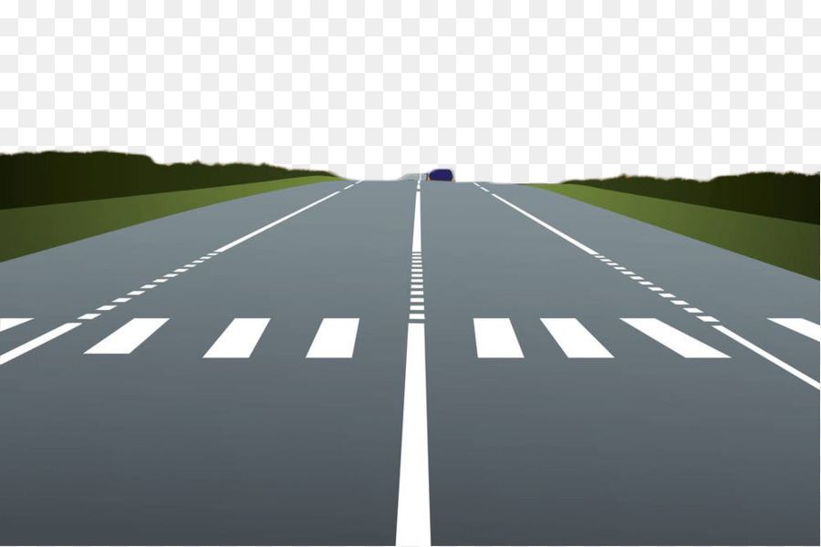




Как называются широкие белые полосы разметки на проезжем участке дороги?

Slide 3

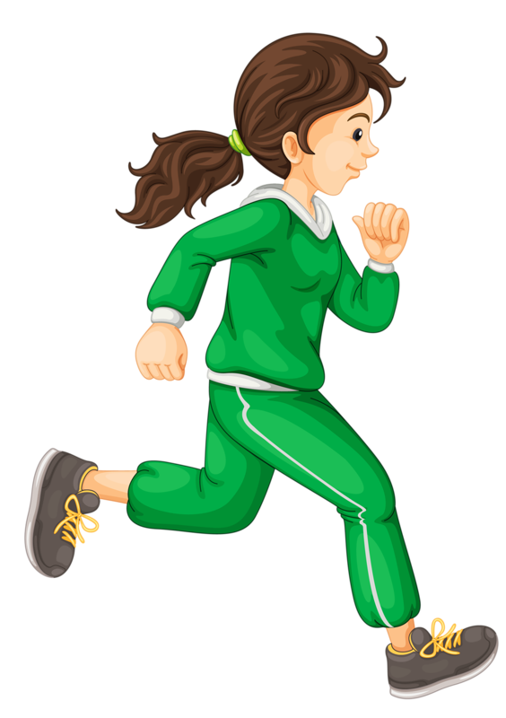

Как правильно переходить улицу?

Slide 4











Раскрась светофор правильно

Slide 5



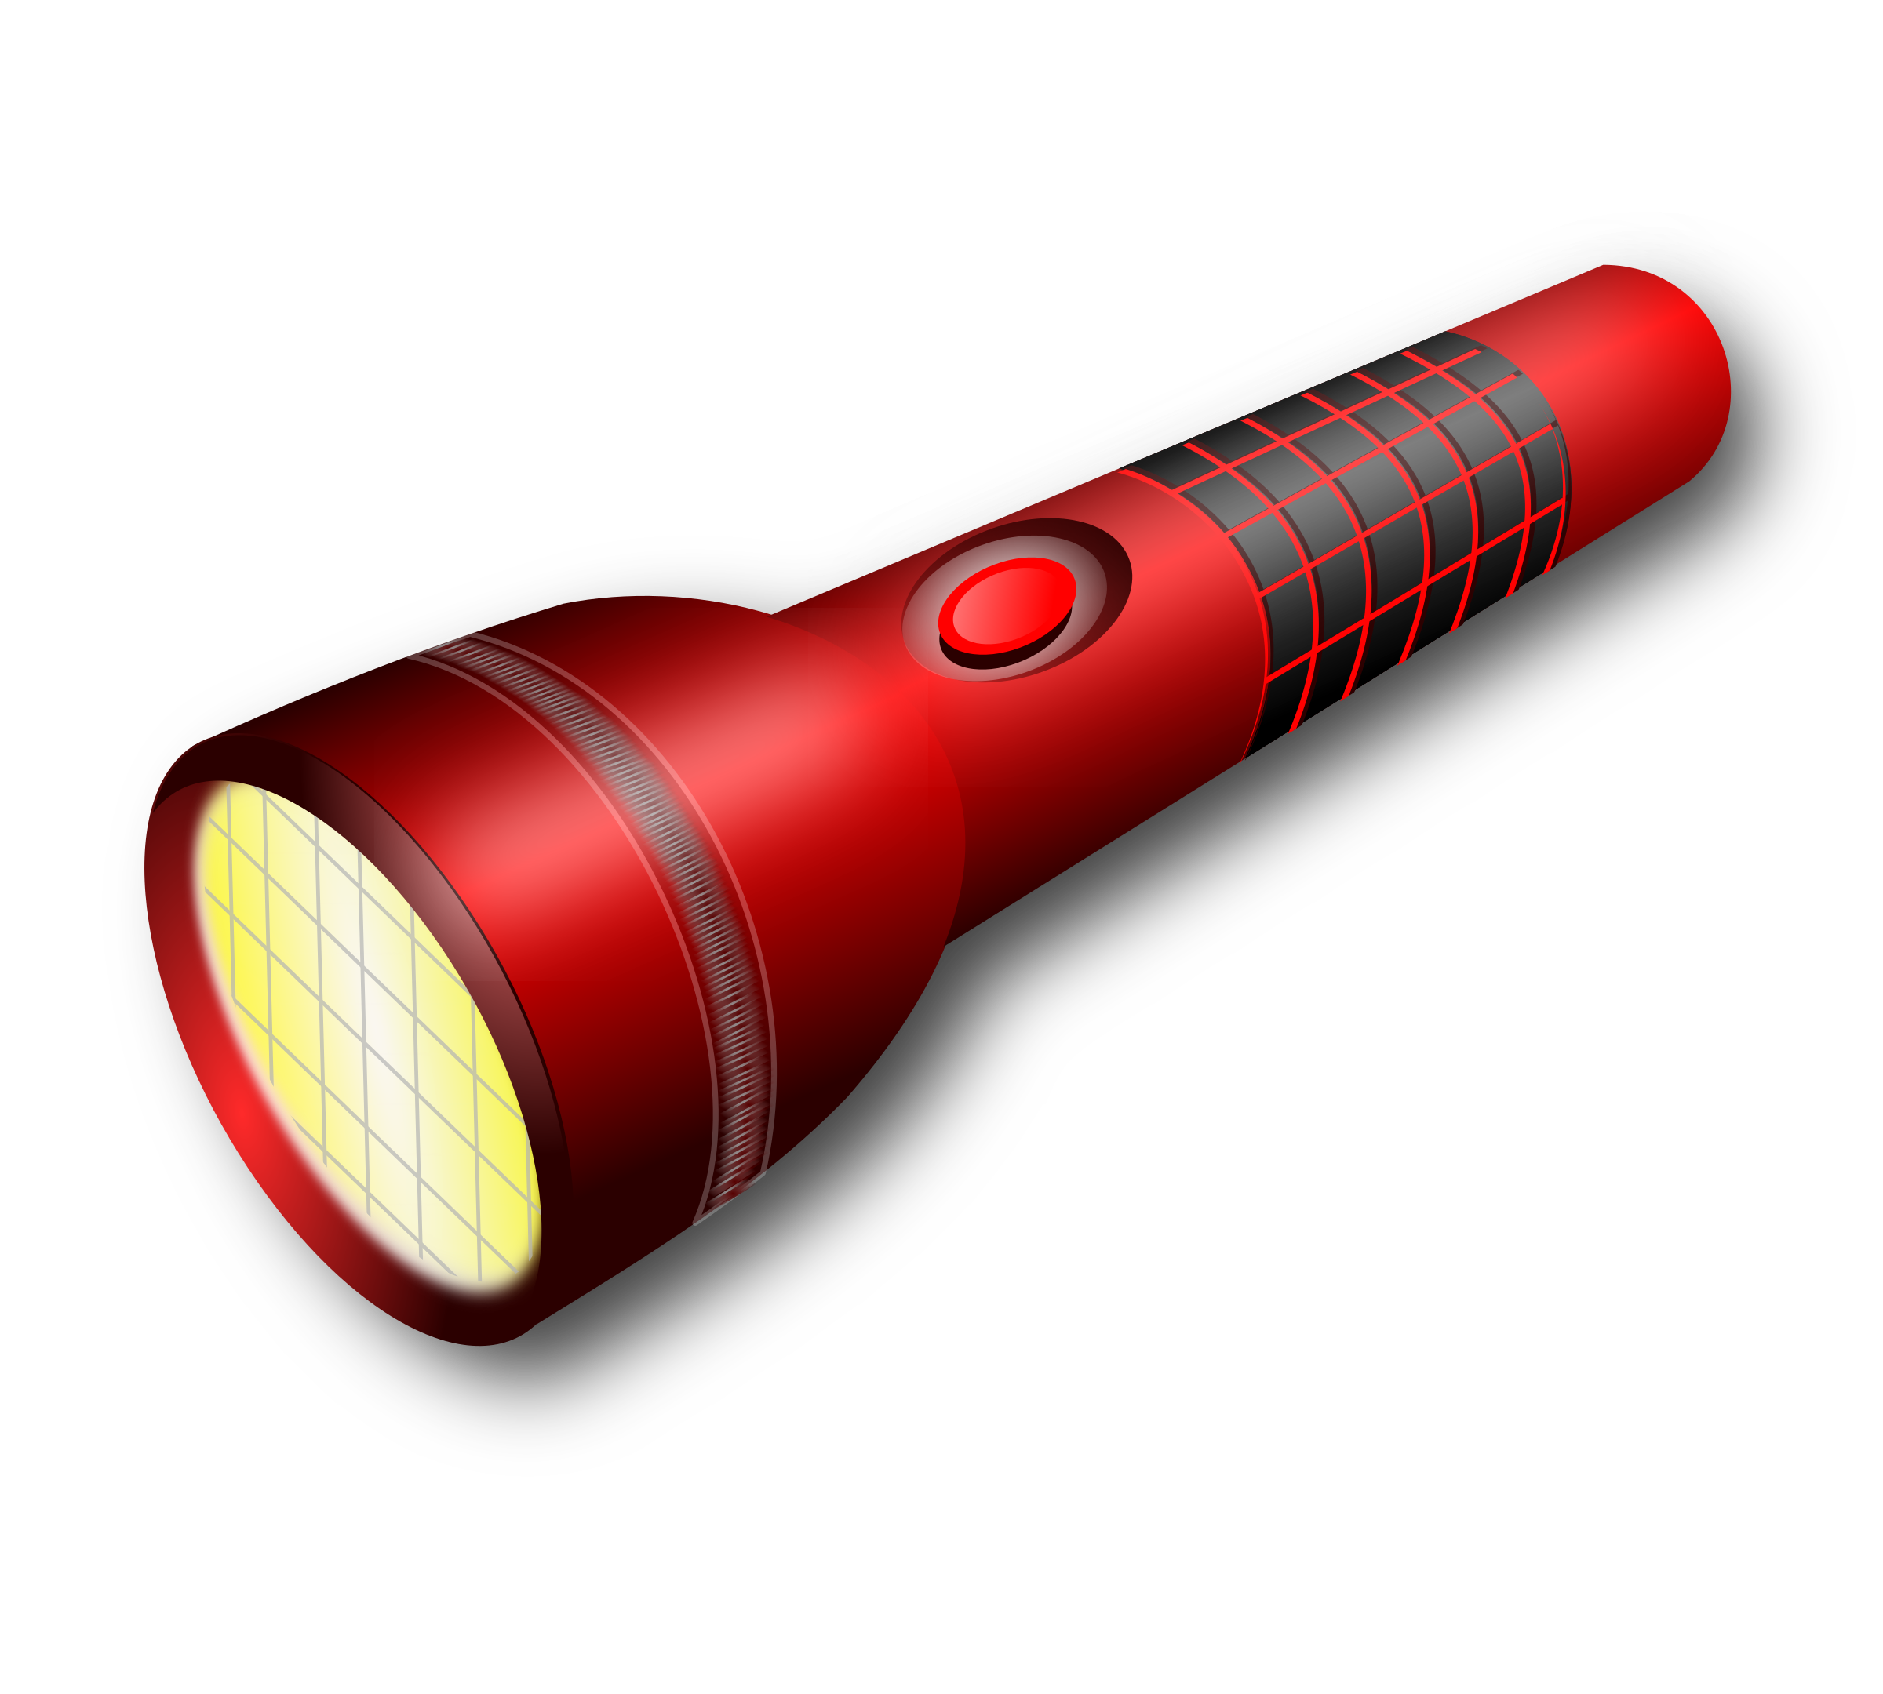
Чем обязан обозначить себя пешеход в тёмное время суток, двигаясь по обочине

Slide 6


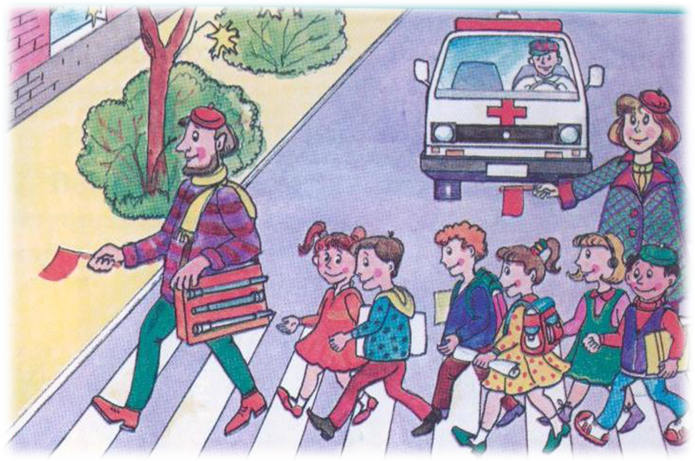




Подбери нужный знак

Slide 7

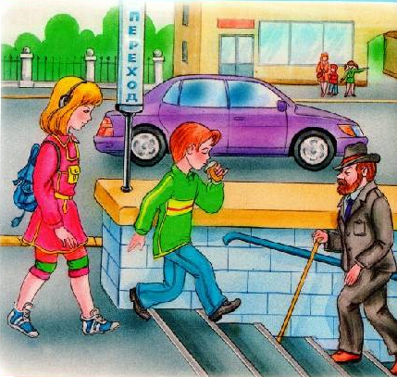





Подбери нужный знак

Slide 8


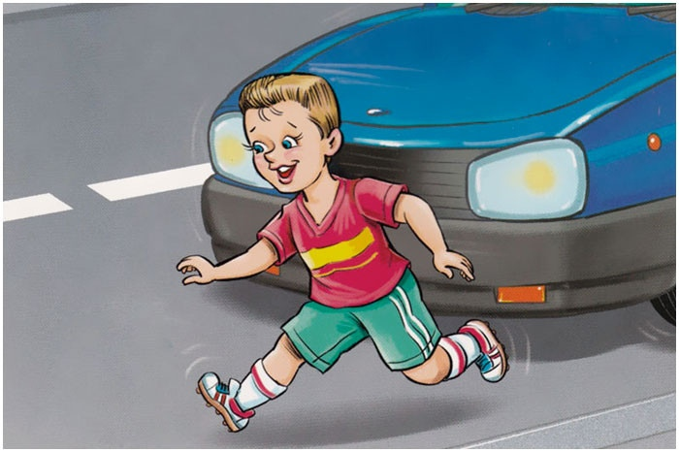



Подбери нужный знак

Slide 9


